Slide 1
人工智能入门实践
演讲者：

Slide 2
第三章 机器学习工具包 Sklearn 实战
3.1 概述
3.2 数据预处理
3.3 数据集
3.4 有监督学习
3.5 无监督学习
3.6 半监督学习实战

Slide 3
3.1 概述
Scikit-learn (简称sklearn) 是基于 Python 语言的机器学习工具包。它建立在 NumPy、SciPy 和 Matplotlib 等 Python 第三方库之上，集成了大量的数据挖掘和数据分析的功能类和函数。它易于调用，使用简单高效，是目前最为流行的机器学习软件库之一。
在安装 Anaconda 时，scikit-learn 会自动内置默认安装。当然，你也可以使用 pip 或 conda 命令单独安装，但在此不做介绍。需要注意的是，scikit-learn 的版本通常需要与 Python、NumPy、SciPy、joblib 等依赖包的版本相适配。
在使用 scikit-learn 时，首先需要导入该工具包。例如，在原始的 Python 环境中，执行以下代码：
import sklearn
也可以从sklearn包中导入某个模块，或从其某个模块中导入某个类。例如：
from sklearn import preprocessing
from sklearn.impute import SimpleImputer

Slide 4
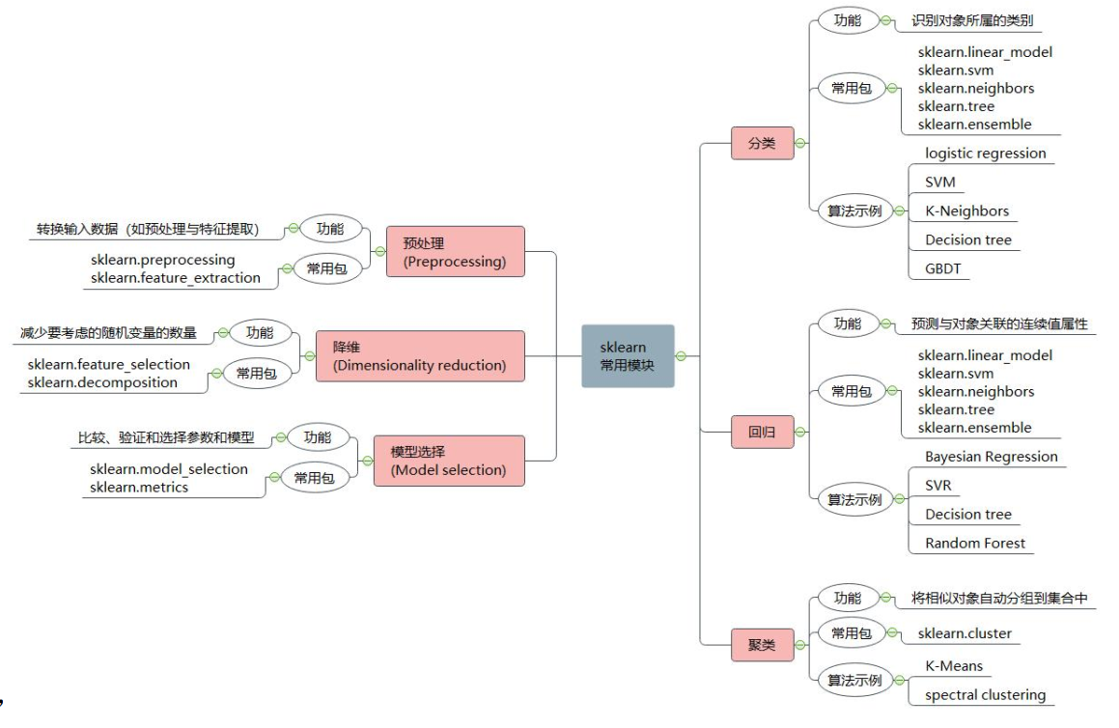
3.1 概述
Sklearn 的功能非常强大， 可进行各种常见的有监督学习（如分类、 回归等） 、 无监督
学习（如聚类、 降维、 矩阵分解、 流形学习、 高斯混合模型等） ， 也可以进行模型选择与评
估、 数据预处理、 可视化、 模型持久化功能等， 此外， Sklearn 也提供了部分数据集， 可以
方便的验证算法的性能。 下图给出了 Sklearn 部分常用模块。

Slide 5
3.1 概述
Sklearn 继承了大多数常见的有监督、半监督和无监督机器学习算法，在使用这些算法时基本上首先要实例化模型对象，然后使用对象的接口函数对数据进行处理，如数据标准化、特征降维、训练或拟合数据、对数据预测等。通常各种模型提供了统一的接口，例如:
fit 函数，计算训练集上固有的属性、拟合模型。
transform 函数，根据 fit 后的操作或模型对数据进行转换，返回对输入数据变换后的结果。
fit_transform 函数，将 fit 和 transform 的组合，先拟合、再对输入数据转换。
predict 函数，有监督学习算法对数据进行预测。
在后续的实战练习中，这些函数的使用都会详细介绍。

Slide 6
3.2 数据预处理
3.2.1 缺失值补全
我们在处理实际数据时，往往会存在若干缺失值，通常需要从已有的数据中推断出缺失的数值，即插值（Imputation）操作。sklearn中提供了两种类型的插值算法——单变量插值与多变量插值算法。前者只使用第i个特征维度中的非缺失值来插补第i个特征维中的值；后者使用整个可用特征维度来估计缺失的值。
（1）单变量插值（SimpleImputer）
sklearn.impute模块的SimpleImputer类提供了处理缺失值的单变量插值功能。在进行插值时，可以使用指定的常数值或者使用缺失值所在的行或列中的统计数据（如平均值、中位数或众数）来替换缺失值。
使用SimpleImputer类生成Imputer类型的对象时，可以使用missing_values参数指定真实数据中缺失值的标识，使用strategy参数指定插值策略。strategy的取值可以是"mean"、"median"、"most_frequent"或"constant"，分别表示使用每列的平均值、中位数、众数或指定的常数来替换缺失值。如果选择了常数策略，则可以使用fill_value参数指定常数的值。

Slide 7
3.2 数据预处理
3.2.1 缺失值补全
import numpy as np
from sklearn.impute import SimpleImputer # 导入包
#定义Imputer对象
i=SimpleImputer(missing_values=0,strategy='constant',fill_value=10)
i.fit([[0,1,2]]) # fit()函数让Imputer对象适应(拟合)数据，参数为2维数组
X = np.array([[0,1,2], [6,0,5], [7,8,0]]) # 原始数据,列数应与fit函数参数列数相同
X1 = i.transform(X) # 将X中的所有缺失值填补，返回填补后的二维数组
print(X1, type(X1))
[[10 1 2] [ 6 10 5] [ 7 8 10]] <class 'numpy.ndarray'>

Slide 8
3.2 数据预处理
3.2.1 缺失值补全
fit函数通过设置参数指明了要转换的二维数组的列数，SimpleImputer也提供了fit_transform函数，直接进行拟合数据并对缺省值填补，例如：
i2=SimpleImputer(missing_values=0,strategy='constant',fill_value=10)
X = np.array([[0,1,2,0], [6,0,5,0], [7,8,0,0]]) # 原始数据,3行4列
X2 = i2.fit_transform(X) # 先fit后进行transform操作，返回填补后的二维数组
print(X2, type(X2))
[[10 1 2 10] [ 6 10 5 10] [ 7 8 10 10]] <class 'numpy.ndarray'>

Slide 9
3.2 数据预处理
3.2.1 缺失值补全
以下代码分别使用列的平均值和众数来填补缺省值。
import pandas as pd
i3 = SimpleImputer(missing_values=np.nan, strategy='mean')
print( i3.fit_transform([[np.nan,1,3],[0,np.nan,2],[4,3,1]]))
i4 = SimpleImputer(missing_values='', strategy='most_frequent')
p=pd.DataFrame([['','k','x'],['a','m',''],['b','','y'],['a','m','x']],dtype="category") # 定义DataFrame对象
print(i4.fit_transform(p))
[[2. 1. 3.]
[0. 2. 2.]
[4. 3. 1.]]
[['a' 'k' 'x']
['a' 'm' 'x']
['b' 'm' 'y']
['a' 'm' 'x']]

Slide 10
3.2 数据预处理
3.2.1 缺失值补全
（2）多变量插值（SimpleImputer）
多变量插值IterativeImputer类利用各列非缺省值构建函数为每个缺失值进行建模。建模采用迭代循环方式执行，即在每个步骤中，将目标列指定为输出y，将其他列视为输入X，使用一个回归模型对(Ｘ，ｙ)进行拟合，然后使用这个回归模型来预测缺失的ｙ值。IterativeImputer类也是通过参数missing_values指定真实数据中缺失值的标识，通过参数max_iter控制迭代次数，默认值为10。
以下代码给出了使用多变量插值方法进行数据插补的示例。
from sklearn.experimental import enable_iterative_imputer
from sklearn.impute import IterativeImputer
imp = IterativeImputer(missing_values=np.nan)
imp.fit([[1, 3],[2, 5],[3, 7]]) # 对每一列使用其他列进行回归
X_test = [[np.nan, 11], [6, np.nan], [np.nan, 6],[3,17]] # 原始数据
print(imp.transform(X_test)) # 打印插值后的数据
[[ 4.9999985 11. ]
[ 6. 12.999999 ]
[ 2.49999975 6. ]
[ 3. 17. ]]

Slide 11

3.2 数据预处理
3.2.2 数据无量纲化
许多机器学习算法中的目标函数假设所有特征具有零均值且相同方差。然而，如果某个特征的方差比其他特征大几个数量级，该特征可能在学习算法中占据主导地位，导致模型无法从其他特征中有效学习分类效果。因此，我们经常需要对数据进行无量纲化操作，以提高模型的收敛速度和精度。
sklearn.preprocessing中提供了多种线性的或非线性的无量纲化相关函数，在这里只介绍几种常见的无量纲化方法。
（1）最小最大归一化（MinMaxScaler）
归一化方法将每列数据缩放到给定的最小值和最大值之间。转换公式为：
其中，Min和Max是指定的最小值和最大值。通常使用MinMaxScaler类进行归一化操作，其中一个重要的参数feature_range用于控制缩放的范围，默认值为(0,1)，类型为tuple。 示例如下。

Slide 12
3.2 数据预处理
3.2.2 数据无量纲化
from sklearn.preprocessing import MinMaxScaler
X_train = [[1, -1, 2], [2, 0, 0], [0, 1, -1]]
min_max_scaler = MinMaxScaler(feature_range=(0, 1))
X_train_minmax = min_max_scaler.fit_transform(X_train)
print(X_train_minmax)
[[0.5 0. 1. ]
[1. 0.5 0.33333333]
[0. 1. 0. ]]

Slide 13
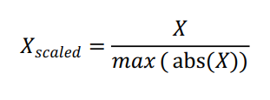
3.2 数据预处理
3.2.2 数据无量纲化
（2）最大绝对值归一化（MaxAbsScaler）
最大绝对值归一化与最小最大归一化类似，只不过它将每列数据按最大绝对值进行归一化。转换公式表达为：

Slide 14
3.2 数据预处理
3.2.2 数据无量纲化
因此，每列数据都会映射在[-1,1]范围内，示例如下。
from sklearn.preprocessing import MaxAbsScaler
X_tr = [[1, -1, 2], [2, 0, 0], [0, -2, -1]]
mas = MaxAbsScaler() # 实例化MaxAbsScaler对象
X_re = mas.fit_transform(X_tr) # 注意先进行fit，后进行transform
print(X_re)
[[ 0.5 -0.5 1. ]
[ 1. 0. 0. ]
[ 0. -1. -0.5]]
可见，每列数据都按该列的最大绝对值进行了归一化操作。需要注意的是，一旦进行了训练，即执行了fit操作，每列的最大绝对值就确定了，后续进行transform操作时，按训练时确定的最大绝对值进行归一化，此时归一化后的数据有可能不在[-1,1]取间。例如执行了上面的代码后，再执行如下操作，会发现预处理后的数据并不在[-1,1]区间。
print(mas.transform([[5, -5, 3]]))
[[ 2.5 -2.5 1.5]]

Slide 15

3.2 数据预处理
3.2.2 数据无量纲化
（3）Z-score标准化（StandardScaler）
Z-score标准化是指将每列数转换为服从为均值为0，方差为1的正态分布（即标准正态分布）的数据。设某列原始数据X的均值为μ，标准差为σ，则转换公式为：
Z-score标准化是非常常见的归一化方法，示例如下：

Slide 16
3.2 数据预处理
3.2.2 数据无量纲化
（3）Z-score标准化（StandardScaler）
from sklearn.preprocessing import StandardScaler as ss
scaler = ss() # 实例化
X_train = [[1, -1, 2], [2, 0, 4], [3, 2, -6]]
scaler.fit(X_train) # 在训练集上训练，得到均值和方差
print('mean', scaler.mean_) # 查看得到的均值
print('std', scaler.scale_) # 查看得到的方差
X_train_re = scaler.transform(X_train) # 在训练集上归一化
print('X_train_re', X_re) # 打印训练集归一化结果
X_test_re = scaler.transform([[1, 2, 3]]) # 在测试集上归一化
print('X_test_re', X_test_re) # 打印测试集归一化结果
mean [2. 0.33333333 0. ]
std [0.81649658 1.24721913 4.3204938 ]
X_train_re [[ 0.5 -0.5 1. ]
[ 1. 0. 0. ]
[ 0. -1. -0.5]]
X_test_re [[-1.22474487 1.33630621 0.69436507]]

Slide 17
3.2 数据预处理
3.2.3 类别特征编码
大多数机器学习算法只能够处理数值型数据，不能处理文字信息，然而实际应用中有很多数据都不是连续型的数值，而是类别型（categorical）的文字, 比如性别为“男”，“女”等。因此，在执行机器学习算法前，必须对类别型文本进行编码，将其转换为数值型。
Sklearn的preprocessing模块提供了多种对数据进行编码的类，下面列举一些常用的类及其使用方法。
（1）标签编码（LabelEncoder）
对于分类任务，需要根据数据特征，预测对应的类别标签，而类别标签有可能是本文信息。preprocessing模块中的LabelEncoder类针对文本标签进行编码，从训练样本中获取标签，并将N个标签中的每一个标签映射到一个从0到N-1，从而得到每个标签的整数编码。通常，标签数据都是一维数组。

Slide 18
3.2 数据预处理
3.2.3 类别特征编码
（1）标签编码（LabelEncoder）
from sklearn.preprocessing import LabelEncoder
le = LabelEncoder()
le.fit(["beijing", "shanghai", "beijing", "shenzhen"])
print("labels: ", list(le.classes_)) # 打印所有的标签集合
print(le.transform(["beijing", "shanghai"])) # 打印给定标签对应的编码
print(list(le.inverse_transform([2, 2, 1]))) # 打印编码对应的原始标签
labels: ['beijing', 'shanghai', 'shenzhen']
[0 1]
['shenzhen', 'shenzhen', 'shanghai']

Slide 19
3.2 数据预处理
3.2.3 类别特征编码
（2）多标签二值化编码（MultiLabelBinarizer）
对于多标签分类任务，样本的类别可能不止一个，例如将某个人生活过的城市作为标签，则标签可以有多个。这就需要采外的编码方式，其中最简单的就是多标签二值化编码。所谓多标签二值化编码，就是将各种标签组合统一考虑，设所有可能的标签取值数量为N，则将编码设置为长度为N的二进制向量，每个标签对应二进制的一位。在进行编码时，拥有该标签，对应的位设置位1，否则设置为0。
例如，设大城市共有7个，分别为：beijing、chengdu、chongqing、guangzhou、shanghai、shenzhen、tianjin，其中某人在beijing和shanghai居住过，则可编码为[1, 0, 0, 0, 1, 0, 0]。
preprocessing模块提供了MultiLabelBinarizer类进行多标签二值化编码。

Slide 20
3.2 数据预处理
3.2.3 类别特征编码
（2）多标签二值化编码（MultiLabelBinarizer）
from sklearn.preprocessing import MultiLabelBinarizer
import numpy as np
mlb = MultiLabelBinarizer()
Y = [['beijing', 'chengdu'], ['chengdu', 'tianjin'], ['chongqing'],
['guangzhou'], ['shanghai'], ['shenzhen'], ['tianjin']]
mlb.fit(Y) # 训练标签数据
print('coding:', mlb.transform([['beijing','shanghai']])) # 打印新标签编码结果
coding: [[1 0 0 0 1 0 0]]

Slide 21
3.2 数据预处理
categories: [array(['female', 'male'], dtype=object), array(['beijing', 'shanghai', 'shenzhen'], dtype=object)] encode: [[1. 2.] [0. 0.]]
3.2.3 类别特征编码
（3）特征按序编码（OrdinalEncoder）
前面介绍的LabelEncoder是对标签文本进行按序编码，类似的，preprocessing模块提供了OrdinalEncoder类，可对数据每一列文本特征分别进行按序编码。
例如，数据特征中，存在表示性别的列，分别有两个取值"male"和"female"，可分别转换为整数编码0和1。再如，存在表示居住地的列，分别有"shanghai", "beijing", "shenzhen"三个取值，可编码为0，1和2。示例如下：
from sklearn.preprocessing import OrdinalEncoder
oe = OrdinalEncoder()
X = [['male', 'beijing'], ['female', 'shenzhen'], ['male', 'shanghai']]
oe.fit(X) # 进行训练
print("categories: ", oe.categories_) # 打印类别
# 打印对新数据的编码结果
print("encode: ", oe.transform([['male','shenzhen'], ['female', 'beijing']]))

Slide 22
3.2 数据预处理
3.2.3 类别特征编码
（4）独热编码（OneHotEncoder）
独热编码在preprocessing模块的OneHotEncoder类中实现，其原理类似于多标签二值化编码，只不过独热编码只能用于数据特征的编码，不能用于标签编码。设数据的某列特征有N个可能的取值，则将该列特征变换为长度为N的二进制特征向量，其中只有一个位置上是1，其余位置都是0，这也是与多标签二值化编码不同的。例如表示性别的列有2个取值，用长度为2的向量来表达，第0位代表是否为female，第1位代表是否为male，那么"female"编码为[1,0]，"male"编码为[0,1]。独热编码在一定程度上可以理解为扩充了特征数量，例如性别本身是一个特征，经过独热编码后，就变成了是否为男、是否为女两个特征。但当特征属性值较多时，数据经过独热编码可能会变得非常稀疏。
以下示例将数据的性别和出生地用独热编码来实现。

Slide 23
3.2 数据预处理
3.2.3 类别特征编码
（4）独热编码（OneHotEncoder）
from sklearn.preprocessing import OneHotEncoder
ohe = OneHotEncoder()
X = [['male', 'beijing'], ['female', 'shanghai'],
['male', 'shenzhen'], ['female', 'beijing']]
ohe.fit(X)
print("categories: ", ohe.categories_) # 查看特征取值
print("encode:", ohe.transform([['female','shenzhen']]).toarray()) # 输出特征编码
categories: [array(['female', 'male'], dtype=object), array(['beijing', 'shanghai', 'shenzhen'], dtype=object)] encode: [[1. 0. 0. 0. 1.]]

Slide 24
3.2 数据预处理
3.2.4 数据离散化
在数据预处理中，常常需要对连续型数值的特征处理为离散型特征，例如存款金额，可以为0，也可以是几万或几亿，直接用其数值作为特征往往过于分散，因此可以转换为离散特征，将其分为几个档次。这种转换称为离散化（Discretization），本质上离散化操作实现了将连续属性到名义属性的转换。
下面介绍Processing包提供的两种最常见的离散化方法。
（1）K-bins离散化（KBinsDiscretizer）
K-bins离散化是指将连续数值型特征值排序后通过使用k个等宽的区间分箱后编码，使得原来连续型变量划分为分类变量。
KBinsDiscretizer类中包含3个重要的参数，其中n_bins参数表示每维特征的分箱个数，默认为5，会被运用到所有导入的特征上。encode参数表示编码方式，可取值为"onehot"、"ordinal"、"onehot-dense"，默认"onehot"。strategy参数表示分箱方式，可取值为"uniform"、"quantile"、"kmeans"，分别表示等宽分箱、等位分箱、按聚类分箱，默认"quantile"。

Slide 25
3.2 数据预处理
3.2.4 数据离散化
（1）K-bins离散化（KBinsDiscretizer）
from sklearn.preprocessing import KBinsDiscretizer
import numpy as np
X = np.array([[-3, 5, 15],[0, 6, 14],[6, 3, 11]])
kbd = KBinsDiscretizer(n_bins=[3, 2, 2],encode='ordinal')
kbd.fit(X)
print('Edge:', kbd.bin_edges_) # 显示分箱边界
print('coding:', kbd.transform(X)) # 对训练数据的离散结果
print('coding:', kbd.transform([[-10,2,0],[-1,5.5,16]])) # 对新数据的离散结果
Edge: [array([-3., -1., 2., 6.]) array([3., 5., 6.]) array([11., 14., 15.])] coding: [[0. 1. 1.] [1. 1. 1.] [2. 0. 0.]] coding: [[0. 0. 0.] [1. 1. 1.]]

Slide 26
3.2 数据预处理
3.2.4 数据离散化
（2）二值化（Binarizer）
特征二值化是指通过设定阈值将连续型数值特征划分得到布尔值（0或1）的过程，大于阈值的特征值映射为1，小于或等于阈值的特征值映射为0。在计算机视觉中，针对灰度图像的二值化的作用就是将图像变为黑白图像，以便于进行图像分割、目标提取等操作。
Binarizer类提供了参数threshold，用于设置各个维度上的阈值。示例如下：
from sklearn.preprocessing import Binarizer
X = [[1.,-1.,2.],[2.,0.,0.],[0.,1.2,-1.]]
binarizer = Binarizer(threshold=1.]).fit(X)
print(binarizer.transform(X))
[[0. 0. 1.]
[1. 0. 0.]
[0. 1. 0.]]

Slide 27
3.3 示例数据集
Sklearn自带了各种数据集用于测试和验证算法的性能，要使用这些数据集，首先需要导入datasets模块：
from sklearn import datasets
这些数据集大致可分为四类：
类型 | 来源 | 加载方式 | 规模
小型标准数据集 | sklearn 自带 | datasets.load_*()，*表示数据库名称，如 boston、iris等。 | 数据集较小，主要用于模型的应用示例和验证
真实世界数据集 | 在线下载 | datasets.fetch_*()，*表示数据集名称，如20newsgroups、olivetti_faces等。 | 数据集较大，需要时会自动下载
算法生成数据集 | 用户通过设置参数生成 | datasets.make_*()，*表示生成数据集的分布，如blobs、circles、moons等。 | 用户设置参数，规模可大可小，数据集的复杂性可控
其他类型数据集 | svmlight/libsvm格式的数据集或从openml.org下载等 | load_sample_images()、load_svmlight_files()、fetch_openml()等 | 规模有大有小。其中openml.org是机器学习公用数据库，包含了各种数据集

Slide 28
3.3 示例数据集
3.3.1 小型标准数据集
Sklearn中的小型标准数据集又被称为玩具数据集（Toy Datasets），顾名思义，这类数据集数据量较少只是为了演示和验证常见算法的使用方法。利用这些数据集，我们可以非常方便的掌握各种模型、算法或函数的使用。
['DESCR',
'data',
'feature_names',
'filename',
'frame',
'target',
'target_names']
下面将以鸢尾花数据集为例，介绍其加载方法。
from sklearn.datasets import load_iris
data = load_iris()
dir(data) # 查看data对象成员信息
其中DESCR为数据集描述文本信息，data为特征数据，target为标签数据，feature_names为各维特征的名称，target_names为标签名称，filename为数据在本地的存储位置。以下代码可打印相关信息：

Slide 29
3.3 示例数据集
3.3.1 小型标准数据集
print(data.feature_names, data.target_names) # 显示各维特征和标签名称
print(data.data.shape, data.target.shape) # 显示特征数据和标签数据形状
print(data.filename) # 显示数据在本地的存储位置
print(data.DESCR) # 显示数据集描述文本信息
['sepal length (cm)', 'sepal width (cm)', 'petal length (cm)', 'petal width (cm)'] ['setosa' 'versicolor' 'virginica'] (150, 4) (150,) D:\anaconda\lib\site-packages\sklearn\datasets\data\iris.csv .. _iris_dataset: Iris plants dataset -------------------- **Data Set Characteristics:** :Number of Instances: 150 (50 in each of three classes) :Number of Attributes: 4 numeric, predictive attributes and the class :Attribute Information: - sepal length in cm - sepal width in cm - petal length in cm - petal width in cm - class: - Iris-Setosa - Iris-Versicolour - Iris-Virginica :Summary Statistics: ============== ==== ==== ======= ===== ====================...
on Information Theory, May 1972, 431-433. - See also: 1988 MLC Proceedings, 54-64. Cheeseman et al"s AUTOCLASS II conceptual clustering system finds 3 classes in the data. - Many, many more ...

Slide 30
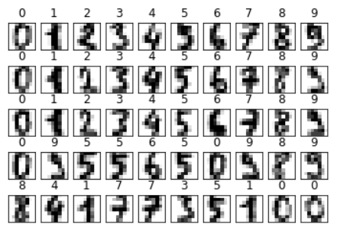
3.3 示例数据集
3.3.1 小型标准数据集
通过以上示例不难发现，在使用该数据集对sklearn的各种模型或算法验证时，主要使用data和target两类数据。对于表3-2中的其他各种数据集，也是如此。通常，data数据都是二维数组，每行代表一个样本，每列表示一维特征，而target数据多是一维数组，每个值表示样本的标签。下面再以手写数字数据集为例，介绍其数据展示方法。
from sklearn.datasets import load_digits
from matplotlib import pyplot as plt # 导入绘图模块
digit = load_digits() # 加载手写数字数据集
plt.subplots(5,10) # 5行10列子图
for i, data in enumerate(zip(digit.data[:50], digit.target[:50])):
plt.subplot(5, 10, i + 1, title=str(data[1])) # 设置子图标题为标签
plt.xticks([]) # 不显示横坐标
plt.yticks([]) # 不显示总坐标
plt.imshow(data[0].reshape((8, 8)), cmap=plt.cm.gray_r) # 灰度图形显示

Slide 31
3.3 示例数据集
3.3.2 真实世界数据集
Sklearn提供了下载多个真实世界数据集的方法，这类数据集规模较大，需要先下载再使用。
类似于小型标准数据集，对于每个真实世界数据集，datasets模块都提供了相应的加载方法，这类方法都以“fetch_”开头。下面列举一些常用的加载函数：
下面以Olivetti人脸数据集为例，介绍数据集下载和打开方法，代码如下：
from sklearn import datasets
faces = datasets.fetch_olivetti_faces()
dir(faces)
['DESCR', 'data', 'images', 'target']
再执行datasets.fetch_olivetti_faces()时，将直接使用之前已经下载到本地的数据集，不再在线下载。通过dir函数可看到数据集的特征数据和标签数据分别存储在data和target对象中，因此可进一步查看数据的信息，例如：
print(faces.data.shape, faces.target.shape)
(400, 4096) (400,)

Slide 32
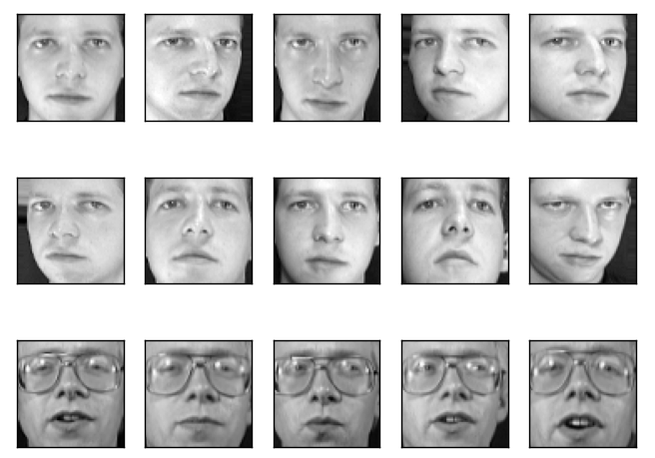
3.3 示例数据集
3.3.2 真实世界数据集
通过分析结果，不难发现数据集共包含400个样本，每个样本为长度为4096的一维向量。这个向量实际上就是长宽均为64的人脸图像共计4096个8bit像素构成的集合，通过reshape到（64，64），可以将这些人脸图像显示处理，例如：
%matplotlib notebook
from matplotlib import pyplot as plt
plt.subplots(3, 5) # 图像包含3行5列，共15个子图，每个子图显示一张人脸图像
for i, comp in enumerate(faces.data[:15]): # 显示前15张人脸,其中前10张为同一人
plt.subplot(3, 5, i + 1)
plt.xticks([]) # 不显示横坐标
plt.yticks([]) # 不显示总坐标
plt.imshow(comp.reshape((64, 64)), cmap=plt.cm.gray) # 按灰度图显示图像

Slide 33
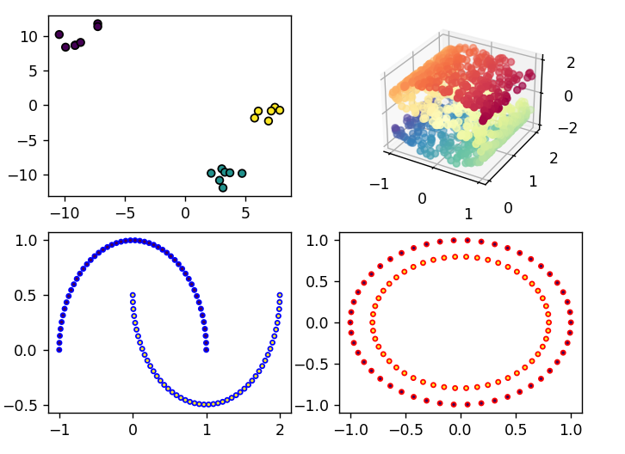
3.3 示例数据集
3.3.3 算法生成数据集
有时，我们需要生成一些特定分布或复杂性可控的数据集，例如环状数据。Sklearn允许用户通过设置参数由内置算法生成此类数据集。
datasets模块提供了数十个相应的生成函数，这类函数都以“make_”开头，例如 make_blobs函数为每个类分配一个或多个正态分布的点簇来创建多类数据集，make_circles函数为二分类任务生成具有球形决策边界的高斯数据集，make_moons函数生成两个交错的半圆分布的数据集等。

Slide 34
3.3 示例数据集
3.3.3 算法生成数据集
上图所使用的代码：
%matplotlib notebook
from sklearn import datasets
from matplotlib import pyplot as plt
fig = plt.figure()
X1, y1 = datasets.make_blobs(n_samples=20, centers=3, n_features=2)
ax = fig.add_subplot(221) # 左上角子图
ax.scatter(X1[:, 0], X1[:, 1], marker="o", c=y1, s=25, edgecolor="k")
X2, y2 = datasets.make_s_curve(n_samples=1000) # 生成S曲面
ax = fig.add_subplot(222, projection='3d') # 在右上角三维空间子图中展示
ax.scatter3D(X2[:, 0], X2[:, 1], X2[:, 2], c=y2, cmap=plt.cm.Spectral)
X3, y3 = datasets.make_moons()
ax = fig.add_subplot(223) # 左下角子图
ax.scatter(X3[:, 0], X3[:, 1], marker=".", c=y3, s=35, edgecolor="b")
X4, y4 = datasets.make_circles()
ax = fig.add_subplot(224) # 右下角子图
ax.scatter(X4[:, 0], X4[:, 1], marker=".", c=y4, s=35, edgecolor="r")

Slide 35
3.4 有监督学习
在sklearn中，有监督学习算法提供了实现线性回归或逻辑回归等任务的功能。使用这些算法时，只需调用相应算法的接口函数，并将训练数据作为输入，即可训练相应的模型。训练完成后，可以将该模型应用于其他数据上，实现对未知数据的分类或回归。
使用有监督学习算法的基本操作流程如下，大致可分为三步：
实例化：针对所选择的算法进行实例化，即定义评估模型对象。
训练：调用模型的接口函数，在训练数据上进行模型训练，即进行数据拟合，训练模型，并确定模型的内置参数。各种算法都提供了统一的fit函数接口用于训练。
测试：在完成训练后，模型对象的内置参数已确定，可以利用该模型对象对新数据进行预测。通常，算法都提供了统一的predict函数接口用于预测。
通过统一的训练和测试接口，使得在实际问题中应用各种模型变得非常方便。在实战中，我们按照这个过程进行模型学习。

Slide 36
3.4 有监督学习
常用的有监督学习算法：
算法 | 所属模块 | 任务 | 接口举例
线性模型 | sklearn.linear_model | 分类回归 | LinearRegression（线性回归） LogisticRegression（逻辑回归）
朴素贝叶斯 | sklearn.naive_bayes | 分类 | GaussianNB（高斯分布朴素贝叶斯算法），BernoulliNB（伯努利分布朴素贝叶斯算法）
近邻算法 | sklearn.neighbors | 分类 | KNeighborsClassifier（K 近邻算法）
支持向量机 | sklearn.svm | 分类、回归异常检测 | SVC（支撑向量分类） SVR（支撑向量回归）
决策树 | sklearn.tree | 分类回归 | DecisionTreeClassifier DecisionTreeRegressor
集成算法 | sklearn.ensemble | 分类回归 | RandomForestClassifier（随机森林分类器），AdaBoostClassifier（AdaBoost 分类器）
神经网络模型 | sklearn.neural_network | 分类回归 | MLPClassifier（多层感知机分类器） MLPRegressor（多层感知机回归器）

Slide 37

3.4 有监督学习
3.4.1 多元线性回归实战
多元线性回归是每个样本具有多个特征的线性回归问题，要预期的目标值为这些特征的线性组合，用数学公式表达为：
下面以加利福尼亚房价预测任务为例，通过加利福尼亚的房屋特征进行分析，应用线性回归算法进行训练建模，对房价进行预测。这些房屋特征包括收入中位数、房屋年龄、房间数目、居住人口数等。

Slide 38
3.4 有监督学习
3.4.1 多元线性回归实战
（1）加载数据集
Sklearn的datasets模块提供了加利福尼亚的房屋数据集，因此在线性回归分析之前首先要加载该数据集。
import sklearn
from sklearn import datasets
#加载数据集
house = datasets.fetch_california_housing()
# 若数据集加载失败，可使用其他数据集，如：
# house=datasets.load_iris()
dir(house) # 显示house的成员
['DESCR', 'data', 'feature_names', 'frame', 'target', 'target_names']
(20640, 8) (20640,) [[ 8.32520000e+00 4.10000000e+01 6.98412698e+00 1.02380952e+00 3.22000000e+02 2.55555556e+00 3.78800000e+01 -1.22230000e+02] [ 8.30140000e+00 2.10000000e+01 6.23813708e+00 9.71880492e-01 2.40100000e+03 2.10984183e+00 3.78600000e+01 -1.22220000e+02] [ 7.25740000e+00 5.20000000e+01 8.28813559e+00 1.07344633e+00 4.96000000e+02 2.80225989e+00 3.78500000e+01 -1.22240000e+02] [ 5.64310000e+00 5.20000000e+01 5.81735160e+00 1.07305936e+00 5.58000000e+02 2.54794521e+00 3.78500000e+01 -1.22250000e+02] [ 3.84620000e+00 5.20000000e+01 6.28185328e+00 1.08108108e+00 5.65000000e+02 2.18146718e+00 3.78500000e+01 -1.22250000e+02]] [4.526 3.585 3.521 3.413 3.422]
# 查看data数据和target数据：
X, y = house.data, house.target
print(X.shape, y.shape) # 显示特征数组形状和标签数组形状
print(X[:5], y[:5]) # 显示前5个样本特征和标签

Slide 39
3.4 有监督学习
3.4.1 多元线性回归实战
（2）数据预处理
通过前面展示数据的特征不难发现，各维特征的数值有大有小，因此我们可以进行归一化操作。此外，为了测试算法的性能，可以将数据集划分为训练集和测试集。训练集用于训练回归模型，测试集用于验证算法的性能。代码如下：
from sklearn.preprocessing import StandardScaler # 用于数据归一化
from sklearn.model_selection import train_test_split # 用于数据集划分
X_std = StandardScaler().fit_transform(X) # 数据预处理-标准化操作
# 划分训练集与测试集
X_train, X_test, y_train, y_test = train_test_split(X_std, y, test_size=0.3, random_state=1)

Slide 40
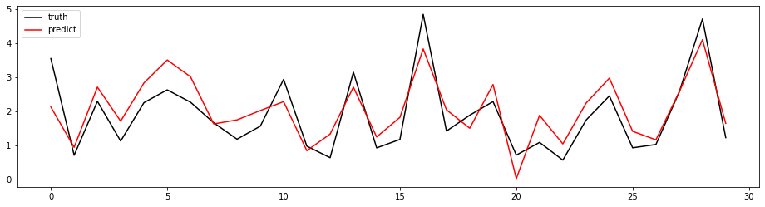
3.4 有监督学习
3.4.1 多元线性回归实战
（3）回归建模
如前所述，Sklearn在进行有监督学习时，无论采用何种算法，其建模过程基本都是按照“实例化、训练、测试”三步进行的。下面我们首先采用线性回归算法进行回归建模。预测结果和真实值比较接近，但也存在一定误差。
from matplotlib import pyplot as plt
from sklearn.linear_model import LinearRegression
LR_regr = LinearRegression() # 实例化，定义一个线性回归器
LR_regr.fit(X_train, y_train) # 应用训练集进行模型训练
y_predict = LR_regr.predict(X_test) # 对测试集进行预测
# 对比预测结果和真实值(Grand_truth)，对前30个测试结果可视化
plt.figure(figsize=(16,4))
plt.plot(range(30), y_test[:30], color='black', label="truth")
plt.plot(range(30), y_predict[:30], color='red', label="predict")
plt.legend()

Slide 41

3.4 有监督学习
3.4.1 多元线性回归实战
（4）模型评估
通常，不同的机器学习任务，对算法的评估指标是不同的。Sklearn的metrics模块提供了大量常见的模型评估方法。在这里，我们使用均方误差（MSE）和R2分数（R2 Score）来评估训练的模型。
均方误差公式如下所示：
显然， 预测值与真实值误差越大， MSE 值就越大。

Slide 42

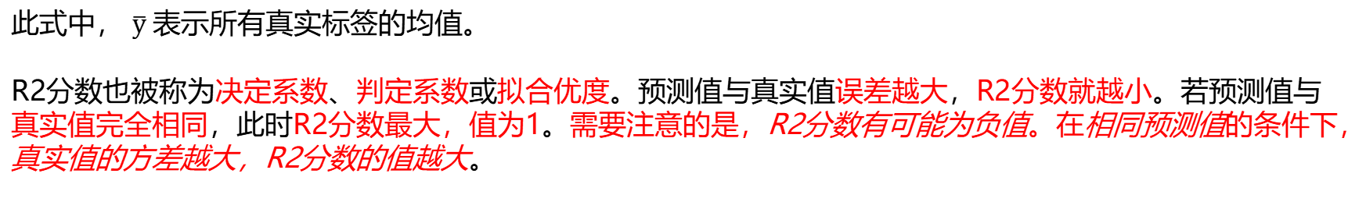
3.4 有监督学习
3.4.1 多元线性回归实战
（4）模型评估
R2分数公式如下所示：
此式中， $\overline{y}$表示所有真实标签的均值。
R2分数也被称为决定系数、判定系数或拟合优度。预测值与真实值误差越大，R2分数就越小。若预测值与真实值完全相同，此时R2分数最大，值为1。需要注意的是，R2分数有可能为负值。在相同预测值的条件下，真实值的方差越大，R2分数的值越大。

Slide 43
3.4 有监督学习
3.4.1 多元线性回归实战
（4）模型评估
from sklearn.metrics import mean_squared_error, r2_score
mse = mean_squared_error(y_test, y_predict)
r_2 = r2_score(y_test, y_predict)
print('Mean squared error: %.3f'%(mse))
print('Coefficient of determination: %.3f'%(r_2))
Mean squared error: 0.530
Coefficient of determination: 0.597

Slide 44
3.4 有监督学习
3.4.1 多元线性回归实战
（4）模型评估
实际上，Sklearn中的各种有监督算法也提供了score接口，当模型训练好后，模型对象可以直接调用score函数，给出评价结果，而无需调用predict函数先得到预测值再进行计算。对于线性回归模型，score函数计算的就是基于测试集给出R2分数。示例如下：
score = LR_regr.score(X_test, y_test) # 测试集的特征和标签作为参数
print('%.3f'%(score))
0.597

Slide 45
3.4 有监督学习
3.4.1 多元线性回归实战
（5）模型持久化
有时，我们训练好的模型需要部署到其他环境，直接进行预测任务，而无需再次训练。这就需要对模型进行持久化操作，通常是将其保存到文件中。
最简单的模型持久化方法是使用基于python的joblib工具包，需要注意的是，在使用joblib之前，首先需要安装。
pip install joblib
安装完成后，就可以导入该工具包进行模型持久化或加载持久化的模型。例如：
from joblib import dump
dump(LR_regr, 'house_model.joblib') # 模型持久化

Slide 46
3.4 有监督学习
3.4.1 多元线性回归实战
（5）模型持久化
以上代码将前面训练好的模型LR_regr存储到当面目录下的house_model.joblib文件中，该文件可被复制到其他环境，直接用于预测任务。例如：
from joblib import load
model = load('house_model.joblib') # 加载训练好的模型
y_pred=model.predict(X_test) # 进行预测
上述代码表示直接在新环境中加载训练好的模型文件，然后便可以进行预测任务。
以上给出就是多元线性回归模型实战的基本流程。从结果上可以看出，模型在大部分数据上都较好地拟合了数据的数值，但仍然在少部分点上存在较大的拟合误差，没有正确拟合数据的分布。

Slide 47
3.4 有监督学习
显然，无论从哪种评价指标看，随机森林模型效果要明显优于线性回归模型。
这也说明各个特征与房价之间更倾向于非线性关系。
3.4.1 多元线性回归实战
（5）模型持久化
下面我们采用拟合能力更强的随机森林算法进行训练，并比较两个模型的性能。
随机森林算法属于集成学习方式，所谓集成学习，是指使用多个学习算法构建的模型进行综合预测，以提高单个模型的泛化性和鲁棒性。基于前例中的数据，在此给出训练、预测和模型评价代码：
from sklearn.ensemble import RandomForestRegressor
from sklearn.metrics import mean_squared_error,r2_score
# 定义随机森林回归器
RF_regr = RandomForestRegressor(n_estimators=50, random_state=1)
RF_regr.fit(X_train, y_train) # 训练模型
RF_y_preds = RF_regr.predict(X_test) # 预测
# 模型评估
mse = mean_squared_error(y_test, RF_y_preds) # 计算均方误差
r_2 = r2_score(y_test, RF_y_preds) # 计算R2分数
print('Mean squared error: %.3f'%(mse))
print('Coefficient of determination: %.3f'%(r_2))
Mean squared error: 0.266 Coefficient of determination: 0.798

Slide 48
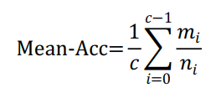
3.4 有监督学习
3.4.2 逻辑回归实战
逻辑回归算法的训练、测试与算法评估方法与线性回归基本相同，只不过在对模型进行评价时，其预测结果与真实值不同，则结果就是预测错误，这一点与线性回归是不同的，线性回归在评价时考虑了预测结果与真实值的差异程度。在调用逻辑回归模型的score函数时，通常都是计算平均正确率（Mean Accuracy）评价指标，而不再是R2分数，其计算公式如下：
其中，c表示类别数，ni表示第i类样本的总数，mi表示第i类样本预测正确的数目。需要注意的是，平均正确率是对各个类别的正确率的平均，它区别于全局正确率（Global Accuracy）。全局正确率不考虑类别，是指所有预测正确的样本占总样本的比例。因此，对于各类别样本数量分布不均匀的数据，平均准确率相对于全局正确率更为准确地表示模型的性能。

Slide 49
3.4 有监督学习
3.4.2 逻辑回归实战
下面将以乳腺癌分类诊断任务为例，给出基于sklearn实现逻辑回归算法的过程，代码如下：
from sklearn.datasets import load_breast_cancer
from sklearn.linear_model import LogisticRegression
from sklearn.model_selection import train_test_split
from sklearn.preprocessing import StandardScaler
data = load_breast_cancer() # 加载数据集
X, y = data.data, data.target # 取得数据特征和标签类别
X = StandardScaler().fit_transform(X) # 数据标准化
# 切分训练集和测试集
X_train,X_test,y_train,y_test=train_test_split(X,y,test_size=0.3,random_state=1)
logistic_clf = LogisticRegression() # 模型实例化
logistic_clf.fit(X_train, y_train) # 训练模型
acc = logistic_clf.score(X_test, y_test) # 效果评估
print("The accuracy is %.3f" % acc) # 打印平均正确率
y_predict = logistic_clf.predict(X_test) # 进行预测
print(y_predict[:5], y_test[:5]) # 打印预测结果和真实值
The accuracy is 0.971
[1 0 1 0 0] [1 0 1 0 0]

Slide 50
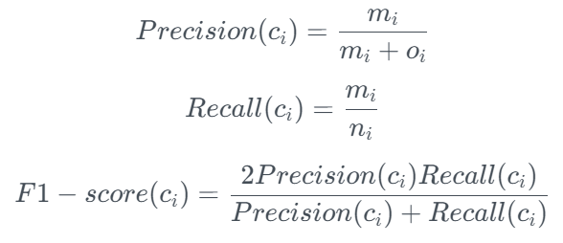
3.4 有监督学习
3.4.2 逻辑回归实战
平均正确率评价指标针对的是所有类别的指标，我们也可以分析各个类别的精确率（Precision）、召回率（Recall）和F1值（F1-score）等性能指标，各指标计算公式如下：
上述公式中，ci表示第i个类别，ni表示第i类样本的总数，mi表示第i类样本中预测正确的数目，oi表示其他类样本被错误识别为第i类的样本数目。

Slide 51
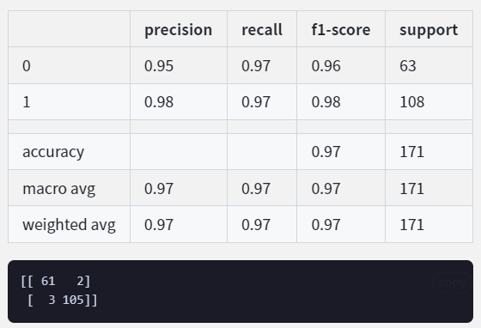
3.4 有监督学习
3.4.2 逻辑回归实战
借助metrics模块的classification_report函数，可以直接得到各类别的性能指标，或借助confusion_matrix函数，得到预测结果的混淆矩阵。执行代码如下：
from sklearn.metrics import classification_report, confusion_matrix
print(f"{classification_report(y_test, y_predict)}")
print(confusion_matrix(y_test, y_predict))
结果中，第一行表示的是总的平均正确率，左列的0和1代表类别标签，最右列的support表示各类别真实的样本数量。显示结果的最后两行是打印的混淆矩阵，矩阵中的第i行第j列表示第i类真实样本被识别为第j类的样本数量，例如标签为0的样本有2个被误识别为了类别1，标签为1的样本有3个被误识别为了类别0。通过混淆矩阵，可以方便的查看各类别的误识别情况。
格式化输出：
分析前面的代码，会发现我们在调用train_test_split函数时，将数据集按7：3的比例由随机状态参数random_state=1进行随机切分了训练集和测试集，最终的结果是在切分后的测试集上得到的。虽然都按7：3进行切分，但不同的随机切分结果得到的训练集和测试集是不同的，从而导致准确率也会不同。

Slide 52
3.4 有监督学习
3.4.2 逻辑回归实战
为了解决这个问题，人们多采用交叉验证（Cross-validation）方式来评估算法性能。简单的理解交叉验证，就是将数据集分为k份，每次取其中不同的一份作为测试集，其他k-1份作为训练集，重复k次实验，综合k次的结果分析算法的性能。
Sklearn的model_selection模块提供了交叉验证方法。示例如下：
from sklearn.model_selection import cross_val_score
data = load_breast_cancer() # 加载数据集
X, y = data.data, data.target # 取得数据特征和标签类别
X = StandardScaler().fit_transform(X) # 数据标准化
logistic_clf = LogisticRegression() # 模型实例化
scores = cross_val_score(logistic_clf, X, y, cv=5) # 分为5份，进行5次验证
print(scores, '\n%0.2f accuracy with std %0.2f'%(scores.mean(), scores.std()))
[0.98245614 0.98245614 0.97368421 0.97368421 0.99115044]
0.98 accuracy with std 0.01

Slide 53
3.4 有监督学习
3.4.2 逻辑回归实战
上述代码中，cross_val_score返回5次验证的平均正确率指标，存储再scores中。打印时首先打印scores的值，然后分别打印5次性能的均值和方差。
cross_val_score函数可通过scoring参数设置不同的性能指标，如'precision_macro'、'recall_macro'或'f1_macro'，分别表示模型的精确率、召回率和F1值，它们都是逻辑回归模型常用的性能评价指标。示例如下：
scores = cross_val_score(logistic_clf, X, y, cv=5, scoring='precision_macro')
print(scores, '\n%0.2f precision with std %0.2f'%(scores.mean(), scores.std()))
[0.98132984 0.98630137 0.98 0.97410625 0.98837209] 0.98 precision with std 0.01

Slide 54
3.4 有监督学习
3.4.2 逻辑回归实战
若希望同时的得到多个性能指标，则可以使用cross_validate函数。例如：
from sklearn.model_selection import cross_validate
scoring=['precision_macro', 'recall_macro', 'f1_macro']
scores = cross_validate(logistic_clf, X, y, cv=5, scoring=scoring)
print(scores)
{'fit_time': array([0.01500201, 0.01300263, 0.01200414, 0.01100254, 0.01200175]), 'score_time': array([0.00099945, 0.00099969, 0.00099993, 0.00200009, 0.00200105]), 'test_precision_macro': array([0.98132984, 0.98630137, 0.98 , 0.97410625, 0.98837209]), 'test_recall_macro': array([0.98132984, 0.97674419, 0.96428571, 0.96924603, 0.99295775]), 'test_f1_macro': array([0.98132984, 0.98115079, 0.9712774 , 0.97158288, 0.99057155])}
可以看到，scores不仅存储了指定的性能指标，还存储了每次验证的拟合时间等多个性能指标。以上给出了交叉验证的简单示例。

Slide 55
3.5 无监督学习
所谓无监督学习， 是指在没有被标记的样本上解决模式识别中的各种问题。 在上一节提到的有监督学习中， 最重要信息就是带标签的数据集， 类别标签是机器学习的基准之一。 若没有这些标签信息作为监督， 则此类机器学习算法就是无监督学习算法。
部分常用的无监督学习算法 ：
算法 | 所属模块 | 任务 | 接口举例
聚类 (CLUSTER ING) | sklearmn .cluster | 聚类 | Kmeans (K-均值) DBSCAN (基于密度的聚类算 法)
降维 | decomposition | 矩阵分解 | PCA (主成分分析) FastICA (快速独立成分分析)、 LDA (线性判别分析)
高斯混合模 型(GMM) | sklearmn .mixture | 分类 | GaussianMixture (高斯混合)、 BayesianGaussianMixture (贝叶 斯高斯混合)
神经网络模 型(NEURAL NETWORKS ) | sklearm.neural_ network | 分类、回归、 协同过滤、 特征学习 | BernoulliR BM (伯努利限制玻尔兹曼机, RBM)

Slide 56
3.5 无监督学习
3.5.1 数据降维实战
数据降维是机器学习中处理高维数据重要手段之一，将较高的维度变化为较低的维度，可以有效提高数据的处理效率。常用的数据降维方法有主成分分析（Principal Component Analysis，PCA）和线性判别分析（Linear Discriminant Analysis，LDA）等经典算法。
PCA算法是典型的无监督降维算法，训练样本不需要标签。该算法通过选择数据中方差最大的属性（主成分或要素空间中的方向）的组合达到降维的目的。
LDA是有监督的，训练样本需要标签。该算法通过选取导致类之间差异最大的属性来达到降维效果。
下面将应用这两种方法对鸢尾花（Iris）数据集中的数据进行降维处理，并将结果可视化，以对比两种方法的数据分类效果。
Iris 数据集是sklearn提供的小型标准数据集，含有150个样本，样本具有4个属性：萼片长度、萼片宽度、花瓣长度和花瓣宽度，每个样本的标签是3种鸢尾花子类别（Setosa、Versicolour 和 Virginica）之一。

Slide 57
3.5 无监督学习
3.5.1 数据降维实战
Sklearn中的decomposition模块中提供了主成分分析模型PCA，discriminant_analysis模块提供了线性判别分析模型LDA。代码示例如下：
from sklearn import datasets
from sklearn.decomposition import PCA
from sklearn.discriminant_analysis import LinearDiscriminantAnalysis
iris = datasets.load_iris()
X, y, target_names = iris.data, iris.target, iris.target_names
titles=['PCA','LDA']
pca = PCA(n_components=2) # 实例化，定义一个PCA模型，选择前两个主成分
lda = LinearDiscriminantAnalysis(n_components=2) # 实例化，定义一个LDA模型
X_rs=[]
X_rs.append( pca.fit(X).transform(X)) # 训练PCA模型,训练结果添加到X_rs中
X_rs.append( lda.fit(X, y).transform(X)) # LDA训练模型,训练结果添加到X_rs中
两种方法降维后的数据特征变为了2列，分别存储到X_rs列表中，下面将进行可视化展示：

Slide 58
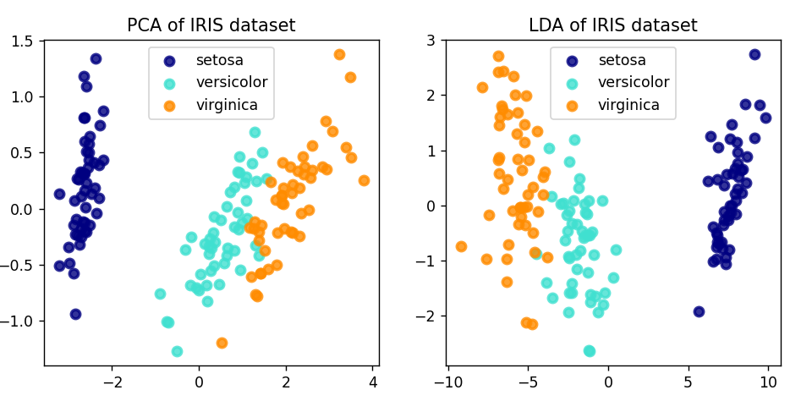
3.5 无监督学习
从图中可以看出，降维后的数据最大程度上保留了各类数据的区分性。PCA作为无监督学习的一种方法，可以获得与有监督学习效果相近的结果。
3.5.1 数据降维实战
%matplotlib notebook
from matplotlib import pyplot as plt
fig, ax = plt.subplots(1,2, figsize=(9,4))
colors = ["navy", "turquoise", "darkorange"] # 设置类别颜色颜色
for title, X_r, k in zip(titles, X_rs, [0, 1]):
for color, i, target_name in zip(colors, [0, 1, 2], target_names):
ax[k].scatter(
X_r[y==i,0],X_r[y==i,1],color=color,alpha=0.8,lw=2,label=target_name
)
ax[k].legend(loc="best", shadow=False, scatterpoints=1)
ax[k].set_title("%s of IRIS dataset"%title)

Slide 59
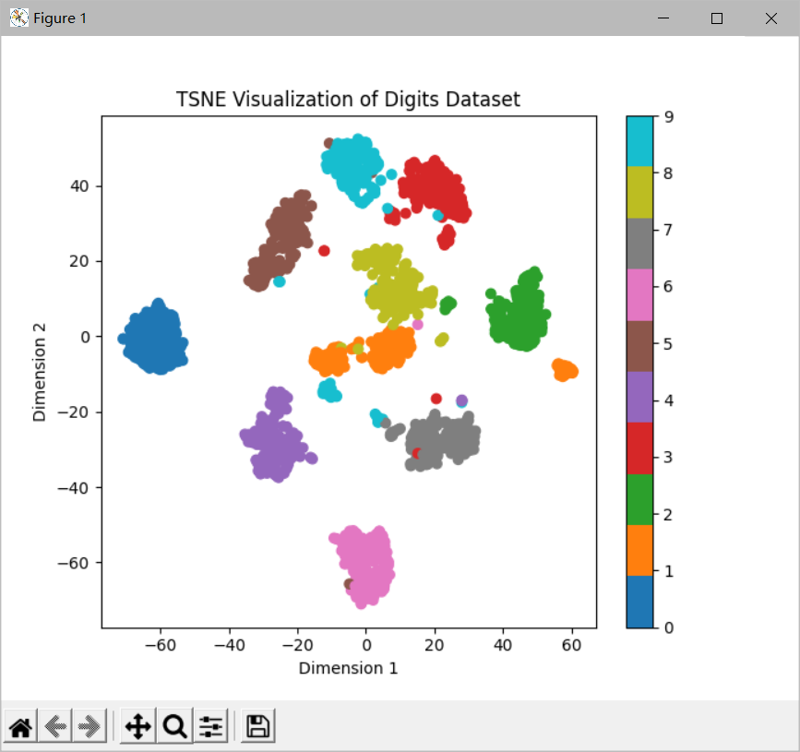
3.5 无监督学习
3.5.1 数据降维实战
如果仅仅是为了高维数据的可视化，也可以使用scikit-learn中manifold模块中的TSNE（T-distributed Stochastic Neighbor Embedding，T分布随机邻域嵌入）将数据变换到低维空间进行展示。通常用t-SNE表示这种高维数据的可视化方法。它将数据点之间的相似性转换为联合概率，并试图最小化低维嵌入和高维数据的联合概率之间的KL散度。
# 加载手写数字数据集
digits = load_digits()
X = digits.data
y = digits.target
# 使用TSNE算法进行降维
tsne = TSNE(n_components=2, random_state=42)
X_tsne = tsne.fit_transform(X)
# 绘制可视化结果
plt.figure(figsize=(10, 8))
plt.scatter(X_tsne[:, 0], X_tsne[:, 1], c=y, cmap=plt.cm.get_cmap("tab10"))
plt.colorbar(ticks=range(10))
plt.title("TSNE Visualization of Digits Dataset")
plt.xlabel("Dimension 1")
plt.ylabel("Dimension 2")
plt.show()

Slide 60
3.5 无监督学习
3.5.2 聚类分析实战
聚类分析是指将数据集中每类特征相似的样本聚在一起的过程，也被称为群分析。在聚类过程中，类别数是不确定的，往往需要根据经验提前设置。常见的聚类算法包括：
K-均值（K-means）算法
亲和传播（Affinity Propagation）算法
谱聚类（Spectral Clustering）算法
DBSCAN（Density Based Spatial Clustering of Applications with Noise）算法
sklearn的cluster模块提供了大部分的聚类算法。接下来，我们将以手写数字数据集为例，介绍基于最经典的K-均值算法进行聚类的方法，并介绍聚类效果评估的方法。

Slide 61
3.5 无监督学习
3.5.2 聚类分析实战
K-均值算法通过将样本分离成具有相同方差的多个类别来聚集数据。其标准是最小化惯量（inertia）或簇内平方和（within-cluster sum-of-squares）。它在处理大量样本的数据集时表现良好，并在许多不同领域得到广泛应用。
使用KMeans进行实例化时，需要设置要聚类的类别数，通过参数n_clusters设置。此外，还可以通过参数init设置聚类中心初始化方法。init的默认值为'k-means++'，表示以智能方式为K均值聚类选择初始聚类中心，以加快收敛速度；设置为'random'，表示从初始质心中随机选择。
为了避免聚类算法陷入局部最小值，可以使用不同的质心种子运行多次，可通过n_init参数设置初始化次数。由于K-均值算法是迭代算法，可以通过max_iter设置单次运行的最大迭代次数。
KMeans在调用时有许多参数可供设置，上述介绍了几个主要的参数，当然所有参数都可以使用默认值。

Slide 62
3.5 无监督学习
3.5.2 聚类分析实战
下面给出代码示例，首先加载数据：
import numpy as np
from sklearn.datasets import load_digits
data, labels = load_digits(return_X_y=True) # 得到所有样本特征和标签
(n_samples, n_features), n_digits = data.shape, np.unique(labels).size
# 打印数据集参数
print(f"#digits: {n_digits}; #samples: {n_samples}; #features: {n_features}")
#digits: 10; #samples: 1797; #features: 64
通过结果可以得到，数据集标签共有10类，也就是数字0到9，样本有1797个，每个样本特征数为64，也就是8*8的数字图像的像素灰度值。
接下来调用KMeans进行聚类：

Slide 63
3.5 无监督学习
[5 7 7 1 0 3 9 4 3 3 5 6 8 1 0 2 9 4 7 3 5 6 8 1 6 2 9 4 7 3 5 3 2 2 9 2 5
3 7 3 7 0 6 4 4 1 2 6 5 5 7 7 4 7 4 5 6 7 9 1 1 4 1 1 0 9 9 9 0 7 6 2 5 3
2 6 7 6 5 5 6 4 9 1 8 6 4 0 9 1 6 1 1 7 4 7 7 0 1 7]
(10, 64)
3.5.2 聚类分析实战
from sklearn.cluster import KMeans
kmeans = KMeans(n_clusters=10, n_init=4, random_state=0)
kmeans.fit(data)
y=kmeans.labels_[:100]
print(y) # 打印聚类结果前100个样本的类别标签
print(kmeans.cluster_centers_.shape) # 打印存储各类别类中心的数组的形状
为了将结果显示到2维空间，即平面坐标系中，可视化之前应先对原始样本降维：
from sklearn.decomposition import PCA
pca = PCA(n_components=2) # 实例化，定义一个PCA模型，选择前两个主成分
X_r= pca.fit_transform(data[:100]) # 值对前100个样本进行降维用于可视化。

Slide 64
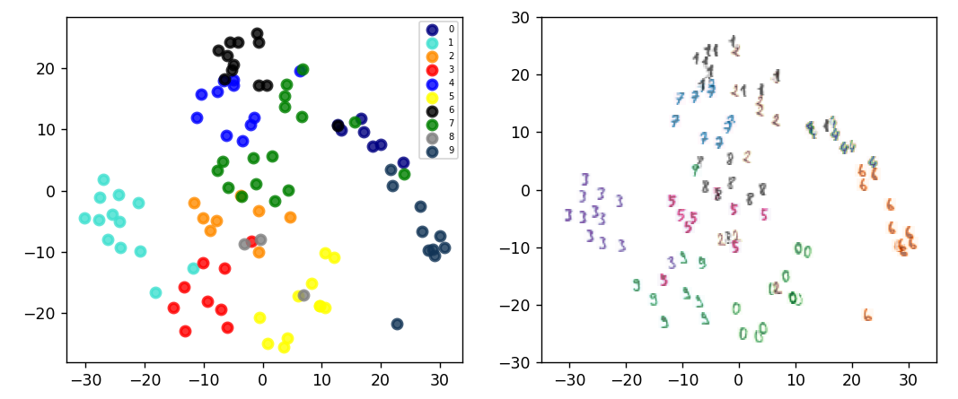
3.5 无监督学习
3.5.2 聚类分析实战
下面应用matplotlib工具包对聚类结果进行可视化。

Slide 65
3.5 无监督学习
3.5.2 聚类分析实战
可视化代码：
from matplotlib.offsetbox import OffsetImage, AnnotationBbox
import matplotlib.pyplot as plt
fig, ax = plt.subplots(1,2,figsize=(10,4)) # 分左右两个子图显示可视化效果
# 设置左子图绘制颜色
colors=['navy', 'turquoise', 'darkorange', 'red', 'blue',
'yellow', 'black', 'green', 'grey', '#123456']
# 设置右子图绘制颜色，因左右子图绘制方式不同，颜色不能通用
cmapcolors=['Greens', 'Greys', 'pink_r', 'Purples', 'gist_earth_r',
'PuRd', 'Oranges', 'PuBu', 'gray_r', 'BuGn']
# 绘制左子图，用不同颜色的点代表样本
for color, i in zip(colors, range(10)):
ax[0].scatter(X_r[y==i, 0], X_r[y==i, 1], color=color, alpha=0.8, lw=2, label=str(i))
ax[0].legend(loc="best", shadow=False, scatterpoints=1, fontsize='xx-small')
# 绘制右子图，直接显示不同颜色的数字图像
ax[1].set_xlim(-35,35)
ax[1].set_ylim(-30,30)
for i in range(100):
imagebox=OffsetImage(data[i].reshape(8,8),zoom=1,cmap=cmapcolors[labels[i]], alpha=0.65)
ab = AnnotationBbox(imagebox, xy=X_r[i], frameon=False)
ax[1].add_artist(ab)

Slide 66
3.5 无监督学习
3.5.2 聚类分析实战
通过图中的样本点，可以看到各类别样本基本聚在了一起，但也有一些样本距离类中心较远。聚类算法的性能评价指标也有很多，如类内总距离平方和、同质性度量、完整性度量、调和平均值、ARI指数、AMI指数、轮廓系数等等。Sklearn的metrics模块也提供了聚类算法各种性能指标的评价方法。
下面将通过参数init来设置三种不同的聚类中心初始化方法，对KMeans算法进行性能测试。
from time import time
from sklearn import metrics # 该模块用于指标计算
from sklearn.pipeline import make_pipeline # 该模块用于多个操作连成管道统一处理
from sklearn.preprocessing import StandardScaler # 该模块用于数据归一化
print(69 * "_") #打印分割线
print("init\t\ttime\tinertia\thomo\tcompl\tv-meas\tARI\tAMI") # 打印表头
print(69 * "_")
pca = PCA(n_components=10).fit(data) # 将样本降维到10
# 以下分别定义5种聚类初始方法的参数
init_name = ['k-means++(1)', 'k-means++(4)', 'random(1)', 'random(4)', 'PCA']
init_param = ['k-means++', 'k-means++', 'random', 'random', pca.components_]
n_init_v =[1,4,1,4,1]

Slide 67
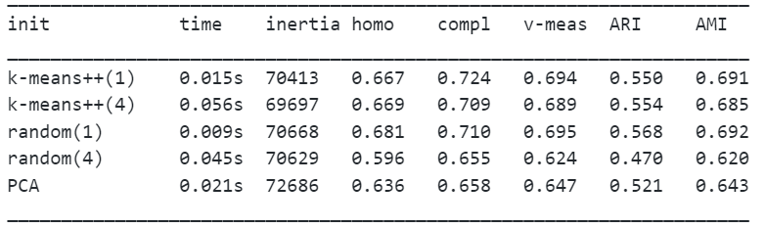
for n_init, name, init in zip(n_init_v, init_name, init_param):
# 应用不同参数进行实例化
kmeans = KMeans(init=init, n_clusters=n_digits, n_init=n_init, random_state=2)
# 计算此时模型各项指标并输出
t0 = time()
# 使用管道执行聚类算法
estimator = make_pipeline(StandardScaler(), kmeans).fit(data)
fit_time = time() - t0 # 得到训练时间
results = [name, fit_time, estimator[-1].inertia_] # 第3项为类内总距离平方和
# 定义需要计算的性能指标，以下指标值越大代表性能越好
clustering_metrics = [
metrics.homogeneity_score, # 同质性度量
metrics.completeness_score, # 完整性度量
metrics.v_measure_score, # 调和平均值
metrics.adjusted_rand_score, # ARI指数
metrics.adjusted_mutual_info_score, # AMI指数
]
# 利用原始标签和预测得到的标签得到每个性能指标值
results += [m(labels, estimator[-1].labels_) for m in clustering_metrics]
# 展示评估指标结果
formatter_result = (
"{:9s}\t{:.3f}s\t{:.0f}\t{:.3f}\t{:.3f}\t{:.3f}\t{:.3f}\t{:.3f}"
)
print(formatter_result.format(*results))
print(69 * "_")

Slide 68
3.5 无监督学习
3.5.2 聚类分析实战
以上代码分别使用了五种初始化方法：
前两种方法使用k-means++，即随机选择初始质心，但要求初始类中心相互间距离尽可能远以加快收敛速度。这种方法是随机的，运行初始化次数分别为1和4。
接下来的两种方法使用随机初始化，即随机选择初始质心。这种方法也是随机的，运行初始化次数分别为1和4。
最后使用基于PCA（主成分分析）投影的初始化，将原始64维高维特征投影到10维的低维空间。由于这种方法是确定的，所以仅运行1次初始化即可。
从运行结果可以看出，k-means++和random方法的初始化次数不同，在这个数据集上会影响各性能指标。需要注意的是，不同方法的性能指标的变化通常会受到随机状态参数设置的影响。而经过主成分分析降维后，模型的收敛时间大大缩短，但通常其他性能指标不如其他方法。

Slide 69
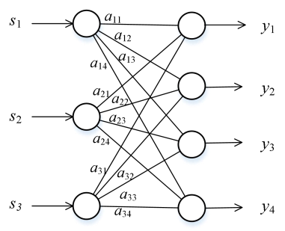
3.5 无监督学习
3.5.3 盲源信号分离实战
盲源信号分离是指从观测到多个的混合信号中分析出各个原始信号。例如，同时演奏 3 个乐器并且用3个麦克风来记录混合信号，如何利用3个麦克风得到的3个信号将每个乐器的声音分离出来？盲源信号分离问题常用独立成分分析（Independent Component Analysis，ICA）来恢复各个信号源。ICA与旨在寻找满足统计独立和非高斯的成分，将多变量信号分解为独立性最强的加性子成分。
本质上，盲源信号分离任务旨在通过所有观测到的yi来恢复各个原始信号si。

Slide 70
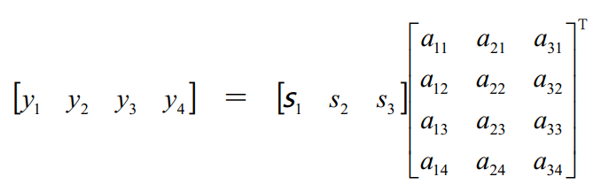

3.5 无监督学习
3.5.3 盲源信号分离实战
观测信号 yi 可用下式计算：
用矩阵来表示， 即：

Slide 71
通过上述公式，我们可以模拟输入数据si来计算观测数据。在生成观测数据之前，si可以被加入噪声，然后我们可以使用ICA算法来恢复信号源。Scikit-learn中的decomposition模块提供了FastICA算法来解决这个任务。下面是一个示例：
import numpy as np
import matplotlib.pyplot as plt
from scipy import signal # 使用了scipy库，安装anaconda会默认安装
from sklearn.decomposition import FastICA
# 数据生成
np.random.seed(0)
n_samples = 200
time = np.linspace(0, 8, n_samples) # 生成采样数据
s1 = np.sin(2 * time) # 信号1: 正弦信号
s2 = np.sign(np.sin(3 * time)) # 信号2: 方波信号
s3 = signal.sawtooth(2 * np.pi * time) # 信号3: 锯齿波信号
S = np.c_[s1, s2, s3] # 将对象沿第二个轴（按列）连接,shape为(200,3)
S += 0.1 * np.random.normal(size=S.shape) # 增加噪声
S /= S.std(axis=0) # 数据归一化
A = np.array([[1,1,1], [0.5,2,1.0], [1.5,1.0,2.0], [1,0.5,0.75]]) # 混淆矩阵
Y = np.dot(S, A.T) # 生成观测信号,shape为(200,4), 每列代表一个观测信号

Slide 72
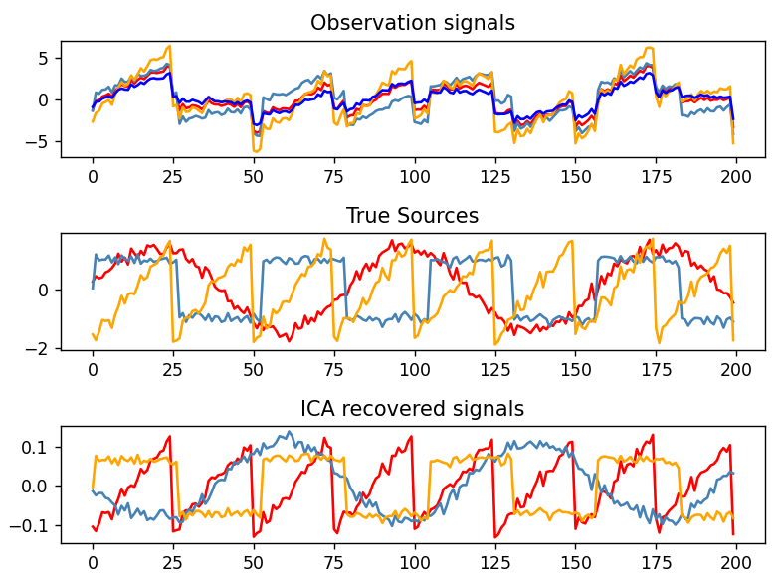
通过上述公式，我们可以模拟输入数据si来计算观测数据。在生成观测数据之前，si可以被加入噪声，然后我们可以使用ICA算法来恢复信号源。Scikit-learn中的decomposition模块提供了FastICA算法来解决这个任务。下面是一个示例：
# 计算ICA
ica = FastICA(n_components=3)
S_ = ica.fit_transform(Y) # 重构原始信号,shape为(200,3)
A_ = ica.mixing_ # 获得估计混淆矩阵,shape为(4,3)
# 开始绘图
plt.figure()
models = [Y, S, S_, ]
names = ["Observation signals", "True Sources", "ICA recovered signals"]
colors = ["red", "steelblue", "orange", "blue"]
for ii, (model, name) in enumerate(zip(models, names), 1):
plt.subplot(3, 1, ii) # 准备画每个子图
plt.title(name)
for sig, color in zip(model.T, colors):
plt.plot(sig, color=color) # 在当前子图中画每个信号
plt.tight_layout() # 自动调整子图大小
可以看出ICA可以较好的分离出各个成分信号，需要注意的是，ICA分离出的信号顺序与初始的源信号顺序不对应，另外分离出的信号幅值与原始源信号也不对应，但在形态域上具备相似性。

Slide 73
3.6 半监督学习实战
3.5.3 盲源信号分离实战
在机器学习中，根据数据是否有标签，我们可以选择有监督学习或无监督学习算法。然而，在实际应用中，我们通常只有一部分样本有标签，而大部分样本没有标签。为了解决这种情况，我们需要使用半监督学习方法。
标签传播算法是半监督学习中最典型的算法之一。该算法可以用于分类和回归任务，通过使用核方法将数据投影到一个低维空间。当训练样本中只有少量带有标签的数据和大量无标签数据时，标签传播算法可以获得较好的结果。
Scikit-learn库的semi_supervised模块提供了两种标签传播模型：LabelPropagation和LabelSpreading。这两种模型都是在输入数据集中的所有样本上构建相似图，并根据相似性矩阵和标签分布的夹持效应（clamping effect）进行工作。
下面将以手写数字识别问题为例，使用LabelSpreading模型来完成仅有少量样本有标签的手写数字数据集的分类任务。

Slide 74
3.6 半监督学习实战
3.5.3 盲源信号分离实战
载入数据：
import numpy as np
from sklearn import datasets
digits = datasets.load_digits()
total = len(digits.data)
indices = np.arange(total)
np.random.RandomState(2).shuffle(indices) #indices变为乱序序列
X = digits.data[indices] #打乱顺序后的数据样本
y = digits.target[indices] #打乱顺序后的数据标签
构造用于半监督学习的数据集：
labeled_points = 40 # 设置有标签数据为前40个样本
y_train = np.copy(y)
y_train[labeled_points:] = -1 # 将训练集中40以后的数据标签设为“-1”(去标签)

Slide 75
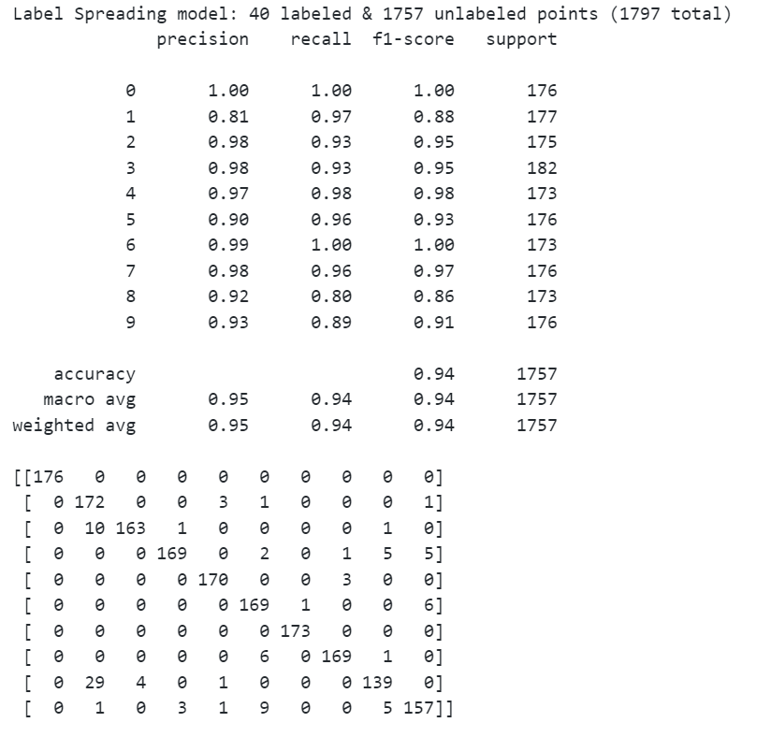
3.6 半监督学习实战
3.5.3 盲源信号分离实战
定义模型、进行训练，并查看分类结果：
from sklearn.semi_supervised import LabelSpreading
from sklearn.metrics import classification_report
from sklearn.metrics import confusion_matrix
lp_model = LabelSpreading(gamma=0.25) # 实例化LabelSpreading模型,gamma是超参数
lp_model.fit(X, y_train) # 训练模型
pred_labels = lp_model.transduction_[labeled_points:] # 获取预测结果
true_labels = y[labeled_points:] # 获取真实标签
# 查看模型分类结果报告
print(
"Label Spreading model: %d labeled & %d unlabeled points (%d total)"
% (labeled_points, total - labeled_points, total)
)
print(classification_report(true_labels, pred_labels)) # 打印性能指标
print(confusion_matrix(true_labels, pred_labels)) # 打印混淆矩阵

Slide 76
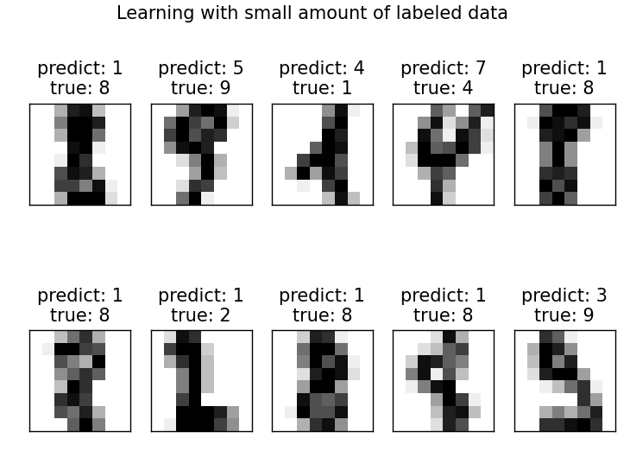
3.6 半监督学习实战
3.5.3 盲源信号分离实战
通过结果可以看到，仅仅使用40个训练样本，就可以得到平均正确率为0.94的性能，显然效果还是非常明显的。混淆矩阵展示了各类别样本识别为不同类别的数量统计，可以发现每个类别样本大多数都是识别正确的，识别正确的样本数量即对角线上的值。下面选择10个识别错误的图像进行展示：
%matplotlib notebook
import matplotlib.pyplot as plt
error_index = np.where(pred_labels-true_labels != 0)[0] # 得到所有错误结果的索引
f = plt.figure(figsize=(7, 5)) # 画图
f.suptitle("Learning with small amount of labeled data")
for i, index in enumerate(error_index[:10]):
image = X[index + labeled_points].reshape(8,8)
sub = f.add_subplot(2, 5, i + 1) # 通过2行5列的方式展示每个子图
sub.imshow(image, cmap=plt.cm.gray_r)
plt.xticks([]) # 不显示坐标轴
plt.yticks([])
sub.set_title( # 通过副标题显示预测标签与真实标签
"predict: %i\ntrue: %i" % (pred_labels[index], true_labels[index])
)

Slide 77
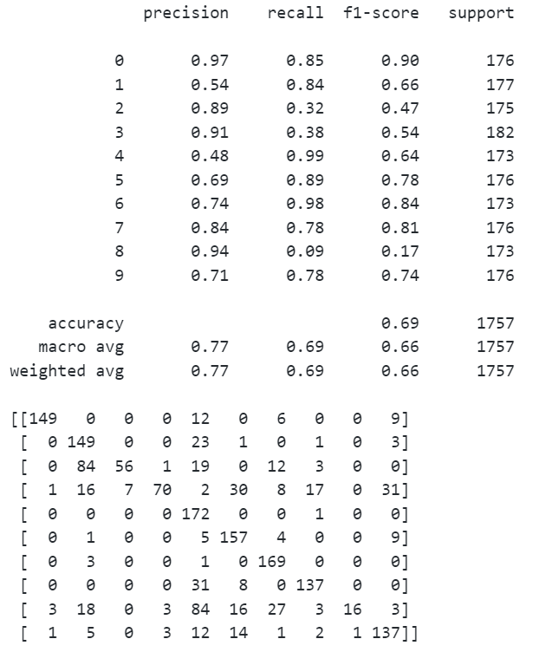
3.6 半监督学习实战
3.5.3 盲源信号分离实战
由于半监督学习考虑了全部样本的分布，因此性能上优于比只训练少量有标签样本的逻辑回归算法。下面还是以上例中的40个带标签样本来训练一个一般的逻辑回归分类器，对剩余标签进行分类，可对比分类效果。代码如下：
from sklearn import ensemble
clf = ensemble.ExtraTreesClassifier() #实例化极限树分类模型
clf = clf.fit(X[:labeled_points], y_train[:labeled_points]) #训练模型
pred = clf.predict(X[labeled_points:]) #预测
print(classification_report(y[labeled_points:], pred)) #打印性能指标
print(confusion_matrix(y[labeled_points:], pred)) # 打印混淆矩阵
显然，此时有监督学习算法的性能远低于半监督学习方法，这是因为训练样本过少易导致模型过拟合。这也给我们一些启示，在处理实际问题时，若训练样本较少，且需要预测的样本在训练前已经获得，则可以考虑半监督学习方法，以提升识别的性能。

Slide 78
2.5 Matplotlib 基础
本章主要介绍了Python语言的机器学习工具包Scikit-learn在数据预处理、数据集使用、有监督学习、无监督学习和半监督学习等方面的基本使用方法，并给出了多个实战案例。相信同学们经过本章的学习，对该工具包已经有了较为深入的了解，并能在今后遇到的各种机器学习任务中熟练地应用Scikit-learn中相应的模块来解决问题。
Scikit-learn将各种机器学习算法的实现进行了封装，学习者在使用该工具包解决实际问题时可以不需要深入透彻地理解各个算法的原理，因此本章在介绍各个模块时，希望学习者重点了解模块的功能，遇到实际问题时能够选择合适的方法。

Slide 79
习题
线性回归算法和逻辑回归算法的评价指标有哪些，分别是如何定义的？
聚类算法的评价指标有哪些，分别是如何定义的？
设 X 为区间[0,100)中的 P 个均匀采样点， Y=(X+5)2+10+N， N 为满足均值为μ，标准差为σ的高斯随机噪声。试选取不同的 P、μ、σ值，构造 X 和 Y 数据集，然后分别通过线性回归学习得到 X 和 Y 之间的不同的回归方程，并分析不同取值对回归方程误差的影响。
试分别采用逻辑回归、贝叶斯分类器、SVM 分类器和决策树分类器等算法，针对手写数字数据集进行训练，并验证不同算法的性能。
试分别采用 K-均值、亲和传播、谱聚类和DBSCAN 等算法，针对手写数字数据集进行聚类，并验证不同算法的聚类性能。
试分析半监督学习技术与有监督学习和无监督学习的区别，及其应用场景。

